Slide 1
SCANLAB 레이저 빔 경로 시각화 및
자동 설계 도구 개발
- AI 기반 알고리즘 설계 및 디버깅
2026. 08. 20
홍현
Department of Applied Physics
Korea University

Slide 2
서론
배경 및 문제 정의
  UV 나노초 레이저를 이용한 LIPSS 형성 및 박막 결정화 실험을 수행하면서, SCANLAB 스캐너에 입력할 좌표를 MATLAB 스크립트로 직접 작성해왔다. 레이저 스캐너 장비는 구조적으로 빔이 한붓그리기 형태로만 이동할 수 있어 마킹 순서와 경로가 코드 안에 암묵적으로 인코딩된다. 단순한 라인이나 사각형 반복 패턴은 문제가 없었지만, 복잡한 형상을 새기는 경우 경로가 실제로 어떻게 이어지는지 코드만으로는 예측하기 어려웠고, 장비에 직접 조사해본 뒤에야 의도치 않은 재조사나 비효율적인 이동 구간을 확인하는 일이 반복되었다.
목적
  기존 MATLAB 코드 기반 좌표 생성 로직을 시각적으로 재현해 사전 검증이 가능한 도구를 만들고, 나아가 도형이나 이미지를 직접 입력하면 한붓그리기 제약을 스스로 만족하는 최적 경로를 자동으로 설계하는 시스템까지 확장하는 것을 목표로 했다.

Slide 3
개발 과정
3.1 기존 코드 시각화
  MATLAB 문법(변수 할당, 배열 반복 함수, 문자 배열 연산, 행렬의 저장 순서 등)을 해석하는 프리앰블 인터프리터를 자바스크립트로 구현하고, 이전에 써오던 좌표 생성 스크립트의 계산 로직과 결합해 웹 기반 시간 애니메이션으로 재현했다. 이 검증 과정에서 원본 스크립트 자체의 버그(특정 스캔 방향 케이스에서 변수 하나가 정의되지 않는 문제)를 발견해 수정했다.
3.2 자동 도안 생성 확장
  손으로 그리거나 이미지를 업로드하면 marching squares 알고리즘으로 윤곽선을 자동 추출하고, Douglas Peucker 단순화로 점 수를 정리한 뒤, 내부 채움이 필요한 영역은 scanline 기반 hatch 알고리즘으로 처리하도록 구현했다. 여러 조각이 생성되면 nearest neighbor 휴리스틱으로 초기 순서를 구성하고 2-opt 국소 탐색으로 전체 이동 거리를 반복적으로 개선하는 경로 최적화 알고리즘을 적용했다.
3.3 실장비 연동
  최종적으로 SCANLAB laserDESK가 요구하는 실제 파일 포맷(UTF-16LE 인코딩의 XML 구조)을 그대로 구현해, 도구에서 생성한 경로를 바로 장비에서 읽을 수 있는 파일로 내보내도록 했다.

Slide 4
주요 기술적 이슈 및 해결
가) 채움 알고리즘이 내부 디테일 (눈, 구멍 등)을 인식하지 못하고 그대로 메워버리는 문제
  채움 대상 조각과 윤곽선 전용 조각을 분리해 계산하면서 안쪽과 바깥쪽을 구분하는 규칙에 필요한 구멍 정보가 누락된 것이 원인이었다. 도형에 속한 모든 윤곽선을 항상 함께 계산하도록 수정해 해결했다.
나) 점프 이동 경로가 도형 내부를 직선으로 가로질러 불필요한 선이 생기는 문제
  점프 시 해당 지점과 가장 가까운 윤곽선을 찾아 그 경계를 따라 이동하도록 개선했고, 관련 없는 먼 윤곽선이 잘못 선택되는 경우를 막기 위해 직선 거리 대비 일정 배율을 넘으면 원래 방식으로 되돌아가는 예외 처리를 추가했다.

Slide 5
결론
결과 및 검증
  이번 작업의 핵심 성과는 경로 자동 최적화로 인한 이동 거리 단축이다. 동일한 도형 배치에 대해, 사람이 그린 순서를 그대로 따르는 방식과 nearest neighbor 및 2opt 알고리즘을 적용한 방식을 비교한 결과, 총 이동 거리 기준 약 17퍼센트의 단축을 확인했다. 이는 도구 내에서 매 실행마다 두 방식을 함께 계산해 실측되도록 구현했으며, 임의의 도형 조합에 대해서도 동일한 방식으로 검증할 수 있다. 최종적으로 도구에서 만든 경로를 실제 SCANLAB 장비에 적용해 스캔까지 성공적으로 완료했다.
결론 및 의의
  이 작업은 AI를 정보 검색 수단이 아니라 알고리즘 설계와 반복적인 디버깅을 함께 수행하는 협업 도구로 활용한 사례다. 문제를 코드 레벨에서 재현하고, 가설을 세워 원인을 좁혀가며, 실측으로 개선을 확인하는 접근 방식은 반도체 공정에서 발생하는 복잡한 이상 현상을 데이터 기반으로 진단하는 작업에도 동일하게 적용할 수 있다고 판단한다.

Slide 6
Background
UV 나노초 레이저 LIPSS/박막 결정화 실험에서 SCANLAB 좌표를 MATLAB으로 직접 작성
장비 특성상 빔은 반드시 한붓그리기로만 이동
복잡한 도형은 경로 예측 불가, 장비에 올려야만 재조사/비효율 구간 확인 가능

Slide 7
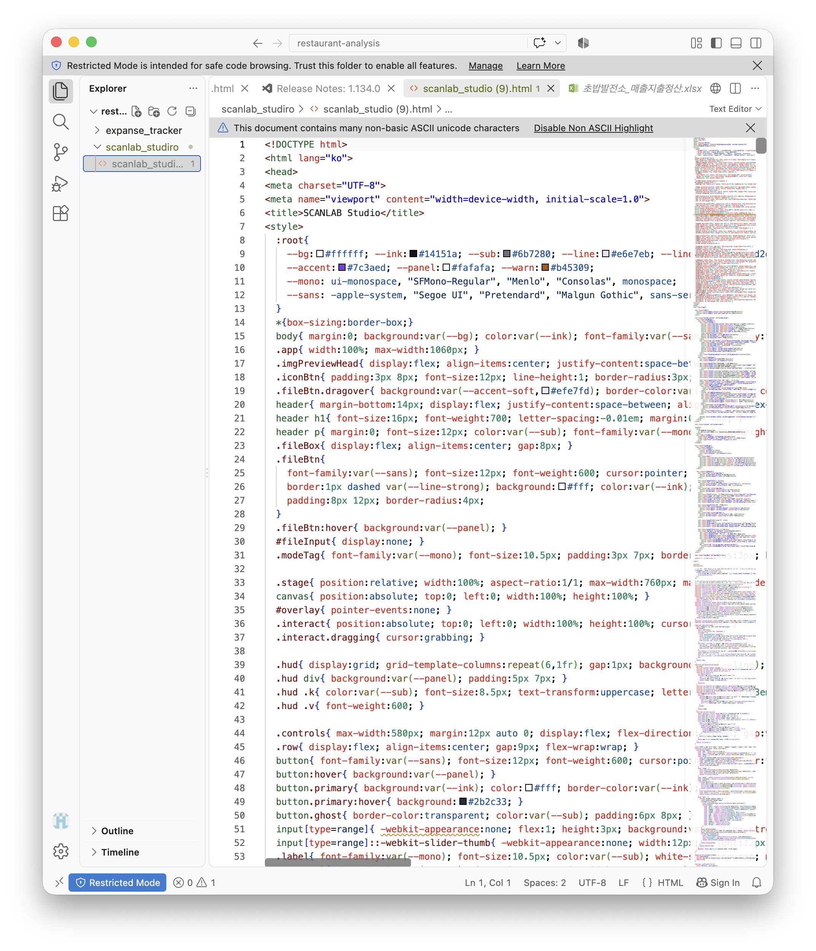
개발 과정
1단계: 기존 MATLAB 좌표 계산 로직을 해석하는 인터프리터 구현, 웹 애니메이션으로 재현
2단계: 손그림/이미지 입력 지원 확장 (marching squares 윤곽선 추출, hatch 채움, nearest neighbor+2opt 경로 최적화)
3단계: SCANLAB laserDESK 실제 파일 포맷 구현, 장비 연동

